Slide 1
14. Циркуляция вектора магнитной индукции
14.1. Теорема о циркуляции
14.2. Магнитное поле соленоида
14.3. Магнитное поле тороида
14.4. Работа по перемещению проводника с током в магнитном поле
14.5 Электродвигатель переменного тока

Slide 2
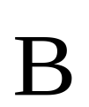
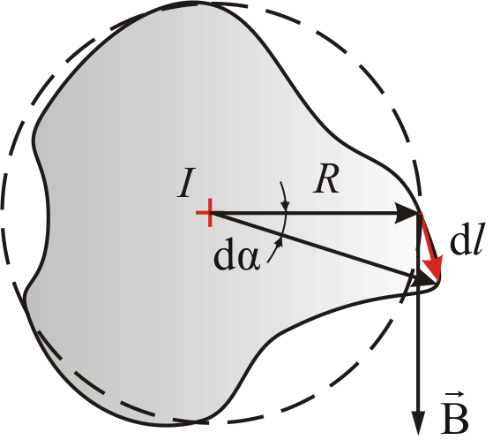
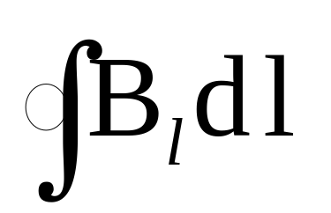
14.1. Теорема о циркуляции вектора магнитной индукции
Возьмем контур l охватывающий прямой ток I, и вычислим для него циркуляцию вектора магнитной индукции
т.е.
= ?

Slide 3
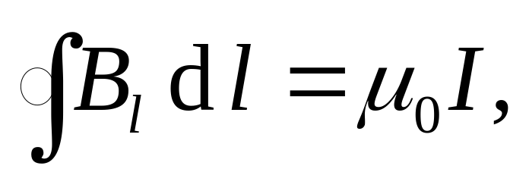

это теорема о циркуляции вектора : циркуляция вектора магнитной индукции равна току, охваченному контуром, умноженному на магнитную постоянную:

Slide 4
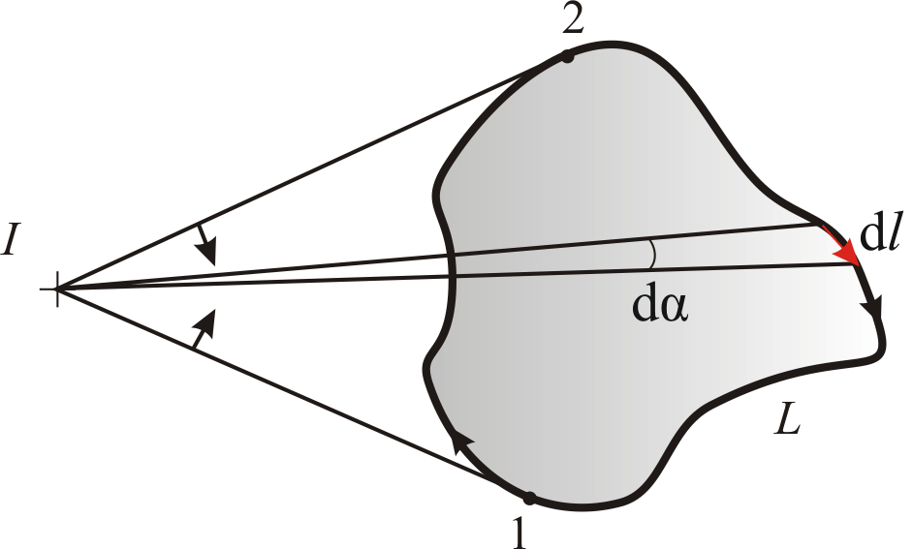
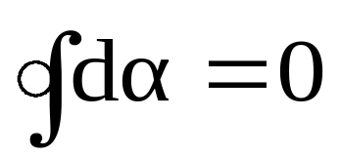
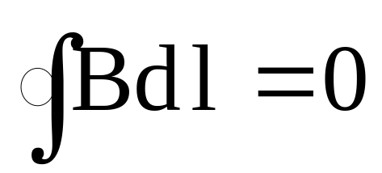
Иначе обстоит дело, если ток не охватывается контуром
В этом случае при обходе радиальная прямая поворачивается сначала в одном направлении (1–2), а потом в другом (2–1). Поэтому ,
и следовательно, в этом случае

Slide 5
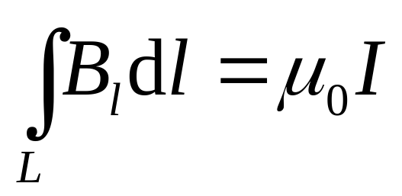
Итак, ,
где I – ток, охваченный контуром L.
Эта формула справедлива и для тока произвольной формы, и для контура произвольной формы.

Slide 6
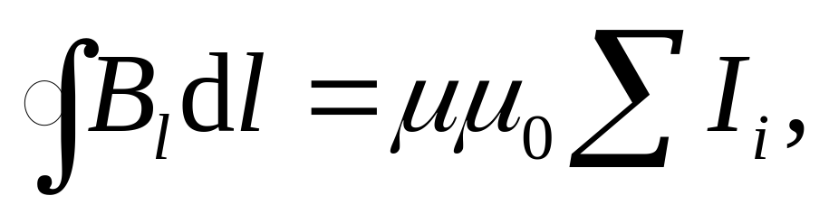
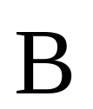
Если контур охватывает несколько токов, то
(14.1)
т.е. циркуляция вектора равна алгебраической сумме токов, охваченных контуром произвольной формы.

Slide 7


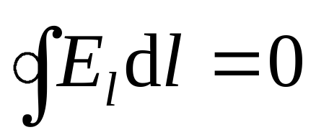
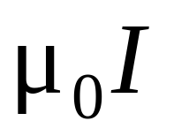
Итак, циркуляция вектора магнитной индукции отлична от нуля, если контур охватывает ток
Сравните с циркуляцией вектора :
Магнитные поля, мы уже говорили, называют вихревыми или соленоидальными.
Магнитному полю нельзя приписывать потенциал, как электрическому полю. Этот потенциал не был бы однозначным: после каждого обхода по контуру он получал бы приращение .

Slide 8


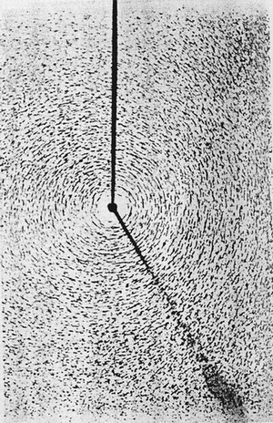
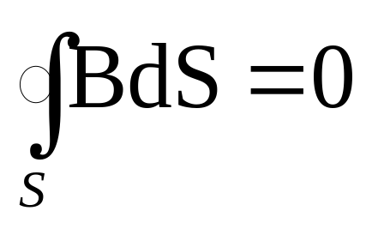
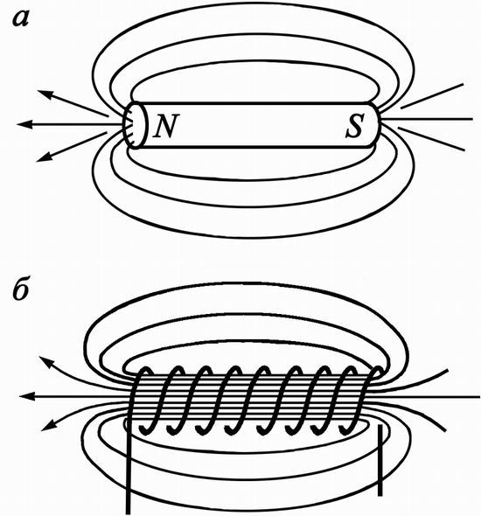
Линии напряженности электрического поля начинаются и заканчиваются на зарядах.
А магнитных зарядов в природе нет. Опыт показывает, что линии всегда замкнуты (см. рис.)
Поэтому теорема Гаусса для вектора магнитной индукции записывается так:

Slide 9
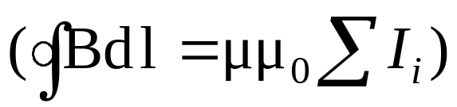
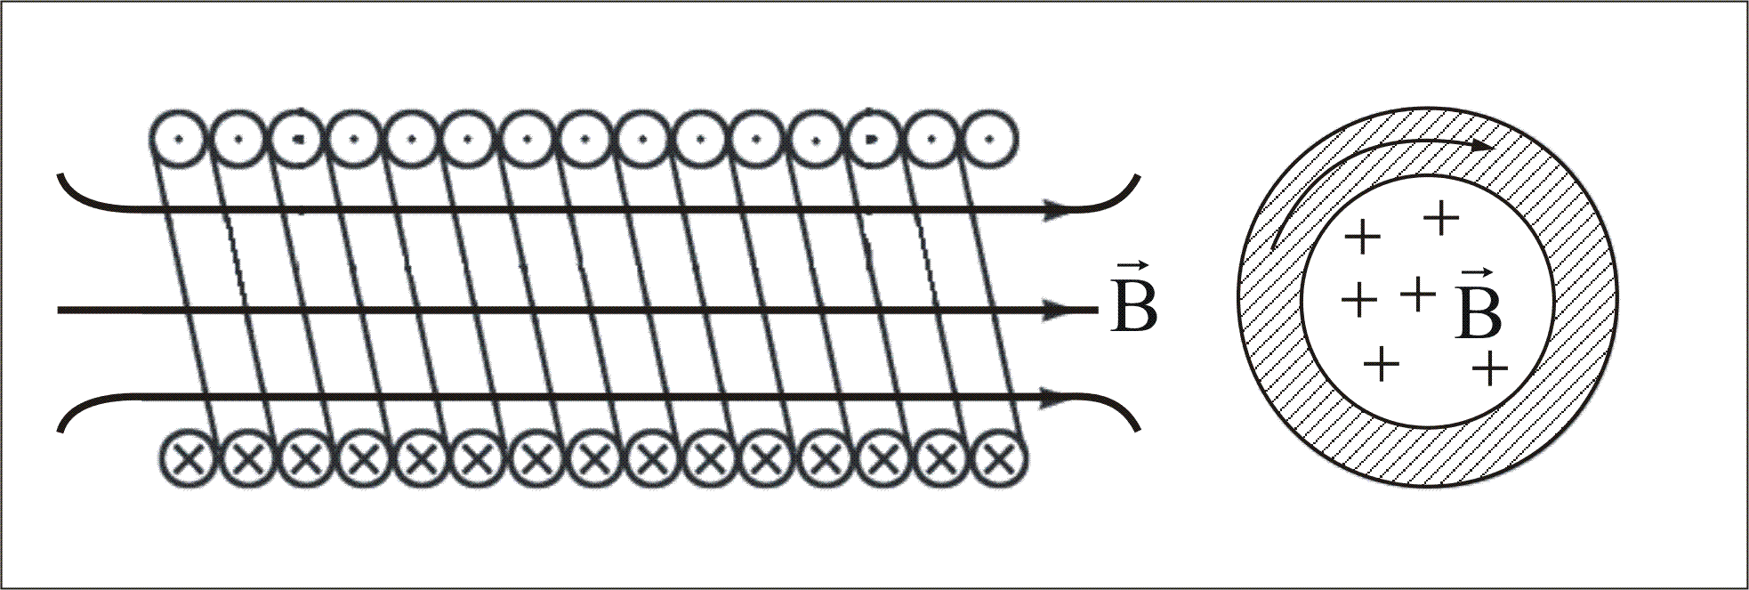
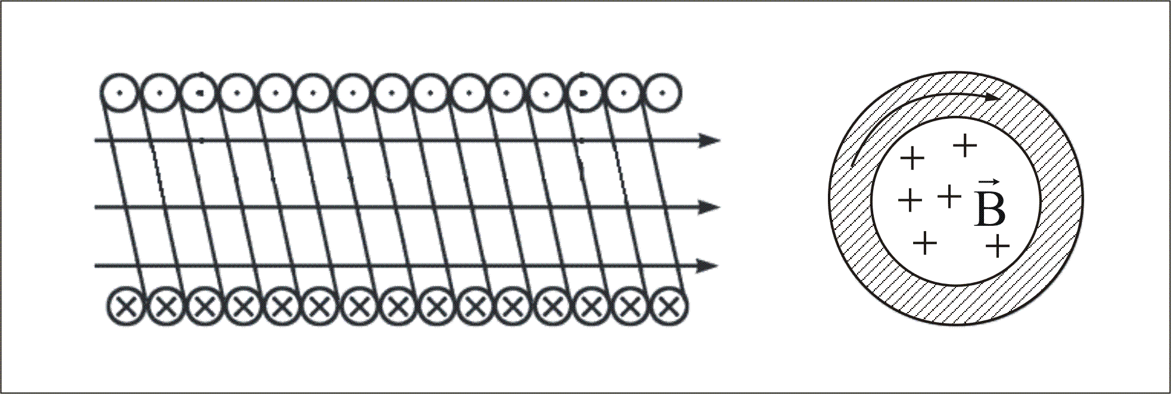
14.2. Магнитное поле соленоида
Применим теорему о циркуляции вектора
для вычисления простейшего магнитного поля
– бесконечно длинного соленоида, представляющего собой тонкий провод, намотанный плотно виток к витку на цилиндрический каркас

Slide 10

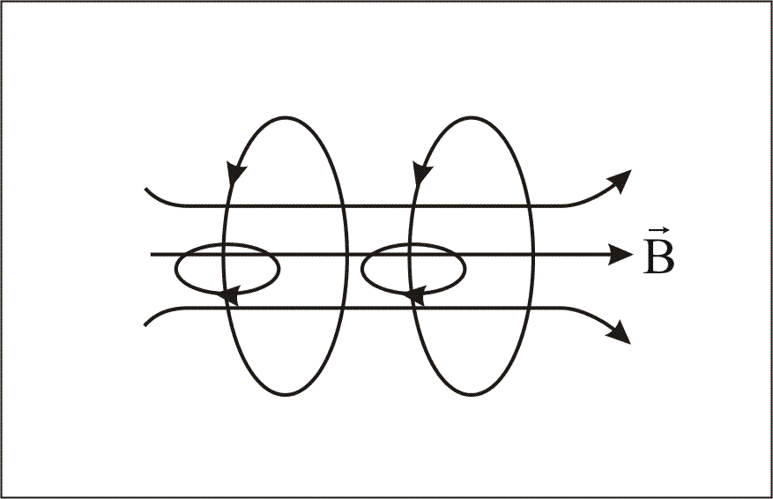
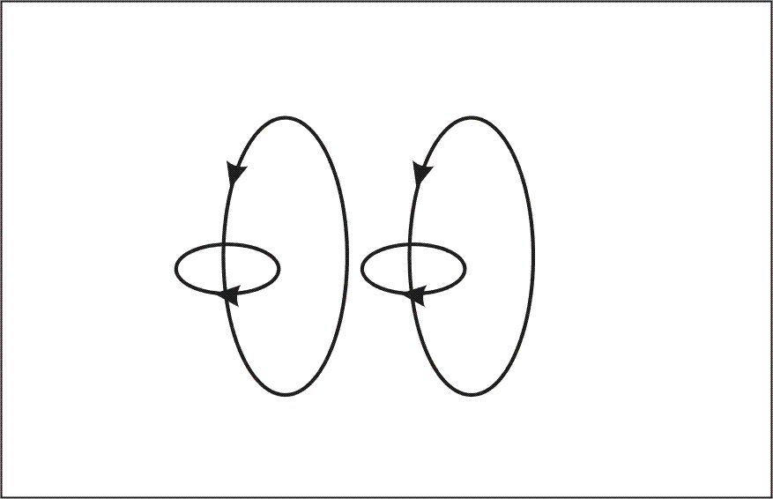
Соленоид можно представить в виде системы одинаковых круговых токов с общей прямой осью.
Бесконечно длинный соленоид симметричен любой, перпендикулярной к его оси плоскости.
Взятые попарно (рис. 14.2), симметричные относительно такой плоскости витки создают поле, в котором вектор перпендикулярен плоскости витка, т.е. линии магнитной индукции имеют направление параллельное оси соленоида внутри и вне его.
Рис. 14.2

Slide 11

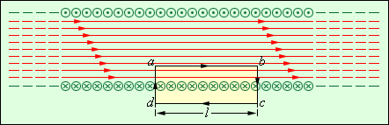
Из параллельности вектора оси соленоида вытекает, что поле как внутри, так и вне соленоида должно быть однородным??.
Начертим воображаемый прямоугольный контур a–b–c–d–a как показано на рис. 14.3.
Рис. 14.3

Slide 12
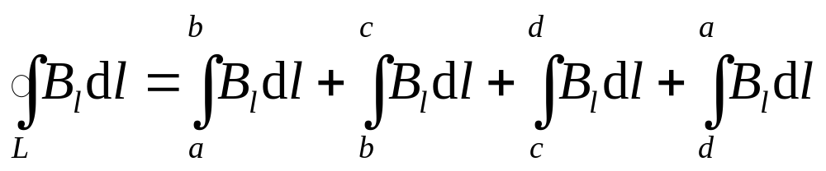

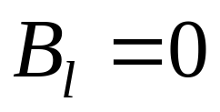
Второй и четвёртый интегралы равны нулю, т.к. вектор перпендикулярен направлению обхода, т.е .

Slide 13
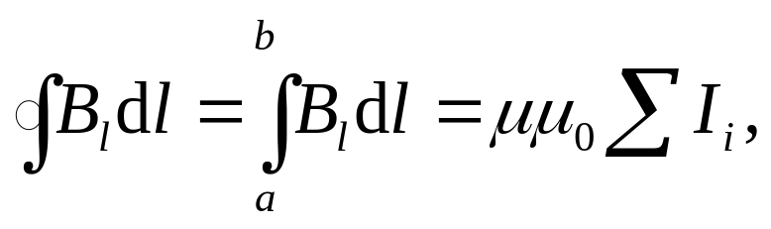
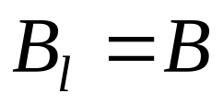

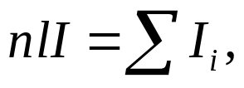
Возьмём участок c–d – на большом расстоянии от соленоида, где поле стремится к нулю; и пренебрежём третьим интегралом, тогда
где – магнитная индукция на участке a–b – внутри соленоида, – магнитная проницаемость вещества.
Если отрезок a–b внутри соленоида, контур охватывает ток:
где n – число витков на единицу длины, I – ток в соленоиде (в проводнике).

Slide 14
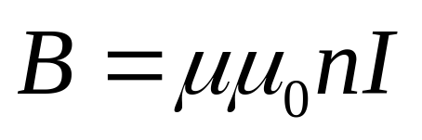
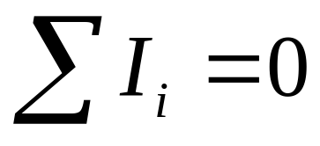
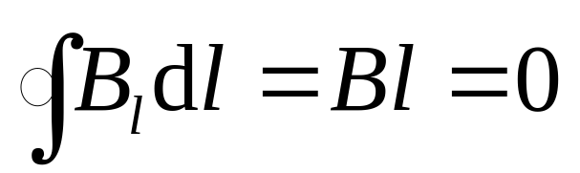
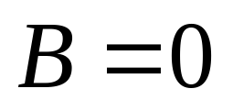
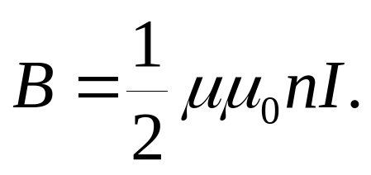
магнитная индукция внутри соленоида
Вне соленоида:
и , т.е.
Бесконечно длинный соленоид подобен плоскому конденсатору – и тут, и там поле однородно и сосредоточено внутри.
Произведение nI – называется число ампер витков на метр.
У конца полубесконечного соленоида, на его оси магнитная индукция равна:
(14.3)
(14.2)

Slide 15
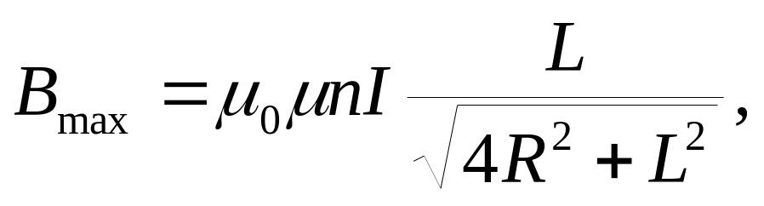
Если же катушка короткая, что обычно и бывает на практике, то магнитная индукция в любой точке А, лежащей на оси соленоида, направлена вдоль оси (по прав. буравчика) и численно равна алгебраической сумме индукций магнитных полей создаваемых в точке А всеми витками. В этом случае имеем:
В точке, лежащей на середине оси конечного соленоида магнитное поле будет максимальным:
(14.4)
где L – длина соленоида, R – диаметр витков.

Slide 16
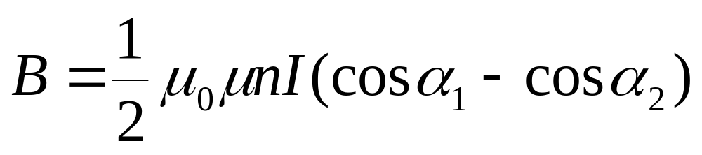
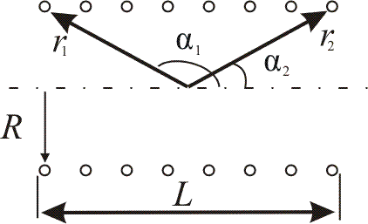
В произвольной точке конечного соленоида (рис. 14.4) магнитную индукцию можно найти по формуле
Рис. 14.4
(14.5)

Slide 17
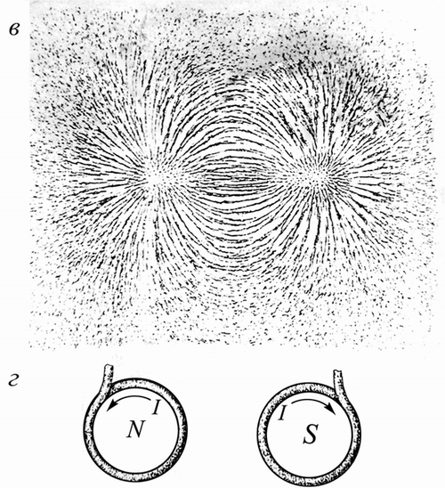
На рис. 14.5 изображены силовые линии магнитного поля : а) металлического стержня; б) соленоида; в) железные опилки, рассыпанные рассыпанные на листе бумаги, помещенной над магнитом, стремятся вытянуться вдоль силовых линий; г) магнитные полюсы соленоида.
Рис. 2.15

Slide 18

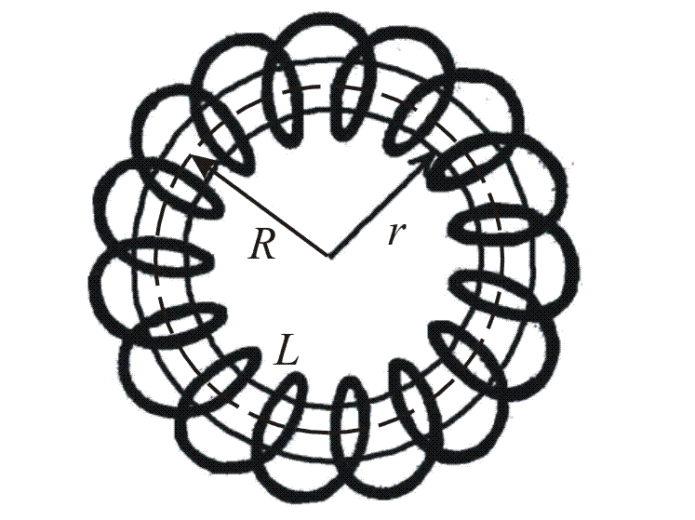
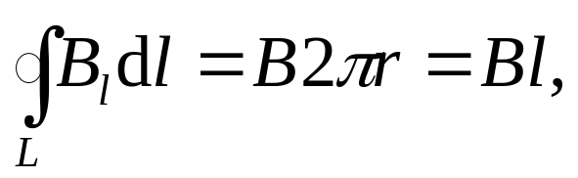

14.3. Магнитное поле тороида
Тороид представляет собой тонкий провод, плотно (виток к витку) намотанный на каркас в форме тора (бублика) (рис. 14.6).
Возьмём контур L в виде окружности радиуса r, центр которого. совпадает с центром тора R.
В силу симметрии, вектор в каждом токе направлен по касательной к контуру.
Следовательно,
(14.6)
где – длина контура
Рис. 13.6

Slide 19
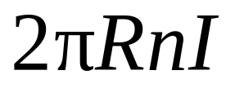
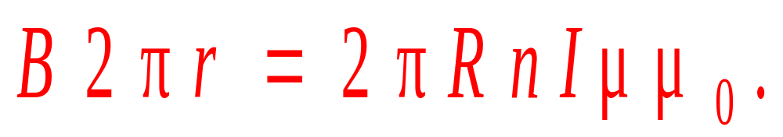
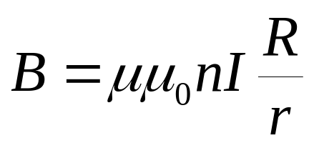
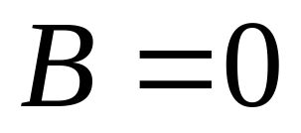
Если контур проходит внутри тороида, он охватывает ток (n – число витков на единицу длины).
Тогда, в соответствии с теоремой о циркуляции вектора , можно записать:
Отсюда следует, что
внутри тороида
Контур вне тороида токов не охватывает, поэтому вне тороида

Slide 20
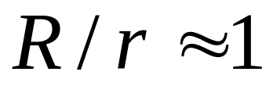
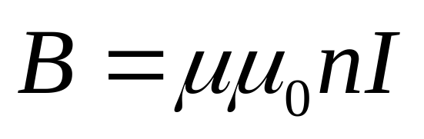
Для тороида, где радиус тора намного больше радиуса витка, отношение , тогда магнитное поле тора В можно рассчитать по формуле:
В тороиде магнитное поле однородно только величине, т.е. по модулю, но направление его в каждой точке различно
(14.7)

Slide 21


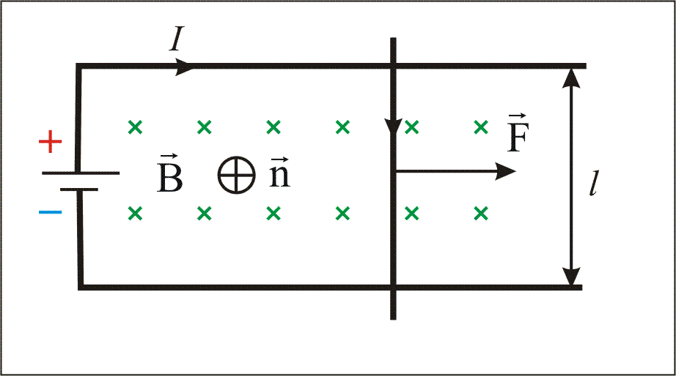
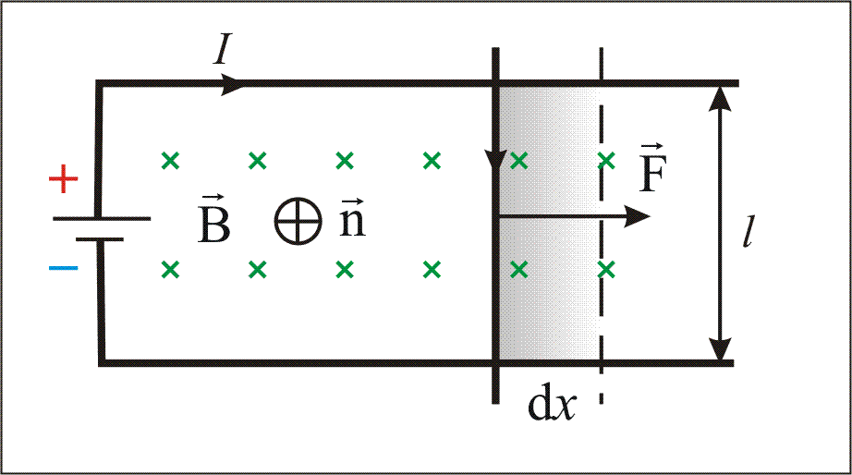
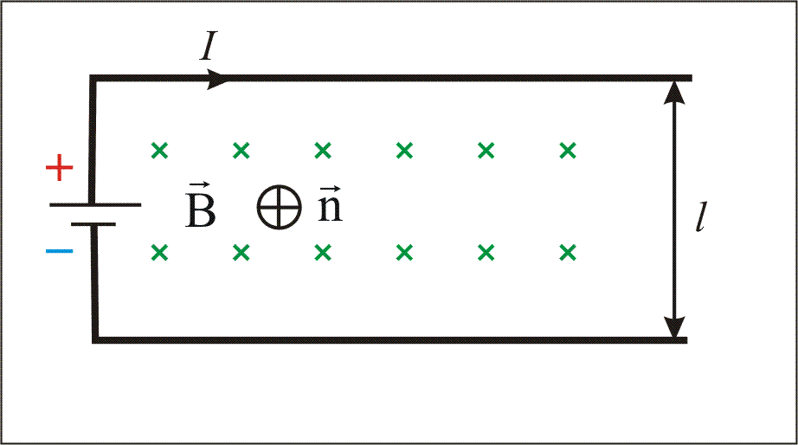
14.4. Работа по перемещению проводника с током в магнитном поле
Рассмотрим контур с током, образованный неподвижными проводами и скользящей по ним подвижной перемычкой длиной l
Этот контур находится во внешнем однородном магнитном поле , перпендикулярном к плоскости контура. При показанном на рисунке направлении тока I, вектор сонаправлен с .

Slide 22
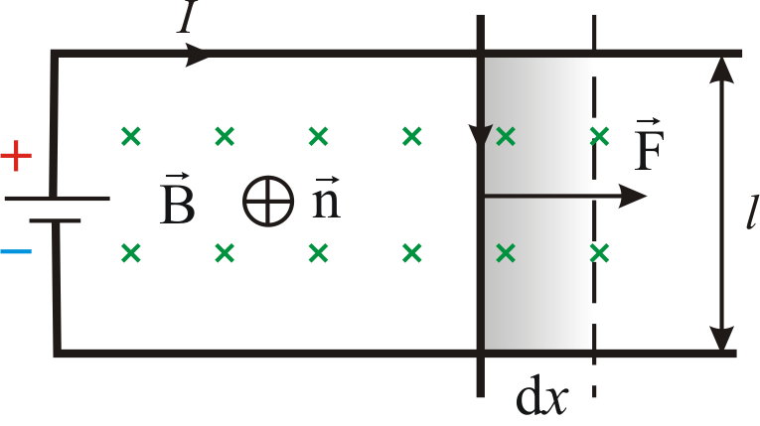
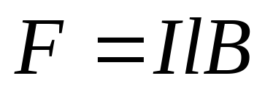
Рис. 14.7
На элемент тока I (подвижный провод) длиной l действует сила Ампера, направленная вправо:
Пусть проводник l переместится параллельно самому себе на расстояние dx. При этом совершится работа:

Slide 23
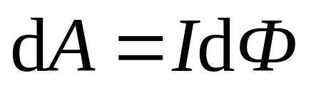
Итак,
(14.8)
Работа, совершаемая проводником с током при перемещении, численно равна произведению тока на магнитный поток, пересечённый этим проводником.
Формула остаётся справедливой, если проводник любой формы движется под любым углом к линиям вектора магнитной индукции.

Slide 24
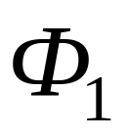


Выведем выражение для работы по перемещению замкнутого контура с током в магнитном поле.
Рассмотрим прямоугольный контур с током 1-2-3-4-1 (рис. 13.8). Магнитное поле направлено от нас перпендикулярно плоскости контура.
Магнитный поток , пронизывающий контур, направлен по нормали к контуру, поэтому .
рис. 14.8

Slide 25




Переместим этот контур параллельно самому себе в новое положение 1'-2'-3'-4'-1'. Магнитное поле в общем случае может быть неоднородным и новый контур будет пронизан магнитным потоком .
Площадка 4-3-2'-1'-4, расположенная между ста-рым и новым положением контура, пронизывается потоком .

Slide 26




Полная работа по перемещению контура в магнитном поле равна алгебраической сумме работ, совершаемых при перемещении каждой из четырех сторон контура:
Где , равны нулю, т.к. эти стороны не пересекают магнитного потока, при своём перемещение (очерчивают нулевую площадку).

Slide 27





Провод 1–2 перерезает поток ( ), но движется против сил действия магнитного поля.
Тогда общая работа по перемещению контура:
или
Здесь – это изменение магнитного потока, сцепленного с контуром.

Slide 28

Работа, совершаемая при перемещении замкнутого контура с током в магнитном поле, равна произведению величины тока на изменение магнитного потока, сцепленного с этим контуром.
(14.9)
Выражения (14.8) и (14.9) внешне тождественны, но физический смысл величины dФ различен.

Slide 29


Соотношение (14.9), выведенное нами для простейшего случая, остаётся справедливым для контура любой формы в произвольном магнитном поле.
Более того, если контур неподвижен, а меняется , то при изменении магнитного потока в контуре на величину dФ, магнитное поле совершает ту же работу

Slide 30
14.5 Электродвигатель переменного тока

Slide 31


Slide 32
Лекция окончена!

